Slide 1

Голосовые технологии
Рабочая группа

Slide 2
Проблема и цель
Сотрудники транспортной сети не всегда сообщают вовремя о возникших проблемах/инцидентах
Задержки начала решения инцидентов приводят к убыткам
Цель проекта за счет внедрения ИИ уменьшить время выявления инцидентов.

Slide 3
Решение
Используем звук переговоров сотрудников
Переводим речь в текст
Проводим анализ текста и звука для сигнализации о возможном инциденте

Slide 4
Бизнес метрика
Стремимся выразить в деньгах или ином целевом показателе качество работы системы.
Бизнес метрика, характеризующая потери, связанные со временем обнаружения инцидентов и затратами отработки ложных регистраций:
N_tp - количество фактических выявленных инцидентов за период
с, руб/час - средняя стоимость убытков, связанных с увеличением времени обнаружения инцидента на один час
T_avg, ч - среднее время обнаружения инцидентов
N_fp - количество ложно обнаруженных инцидентов
c_fn, руб - стоимость отработки ложнообнаруженного инцидента

Slide 5
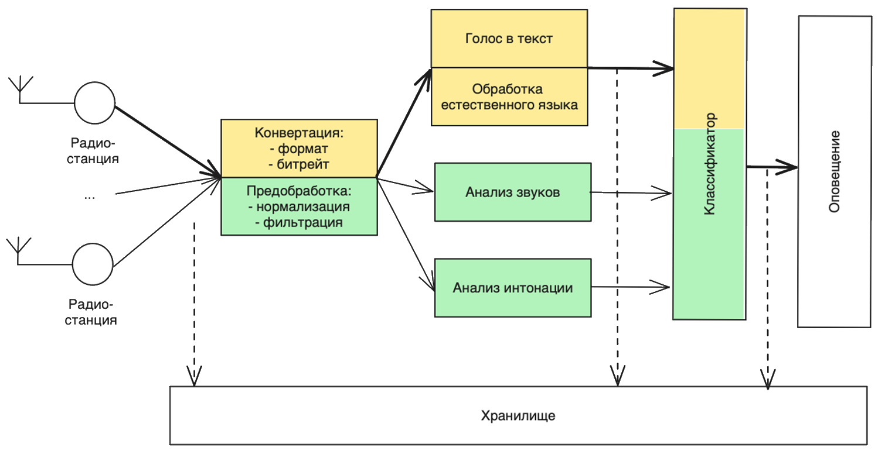
Бизнес метрика

Slide 6
Подготовка данных
Взят датсет твитов на английском языке с размеченными авариями
Твиты переведены на русский язык с помощью Yandex API
Взята подвыборка из 1000 записей
Текст озвучены голосом через Yandex Speech Kit
Данные разделены на train/valid/test в соотношении 60/20/20

Slide 7
Тестирование моделей

Slide 8
Результаты NLP части:

Slide 9
Результаты NLP части:
Учитывая, что в пробной выборке нет дисбаланса классов, то для простоты использовали метрику Accuracy
Значимо увеличить качество можно за счет хорошо подготовленных данных для обучения, используемых в реальной задаче.

Slide 10

Мы не стоим на месте
Моделирование шумов и разного качества, громкости. Доработка моделей.
Интонационный анализ
Анализ посторонних звуков
Сохранение данных для расширенной аналитики
Переобучение на ошибках
Идентификация по голосу

Slide 11
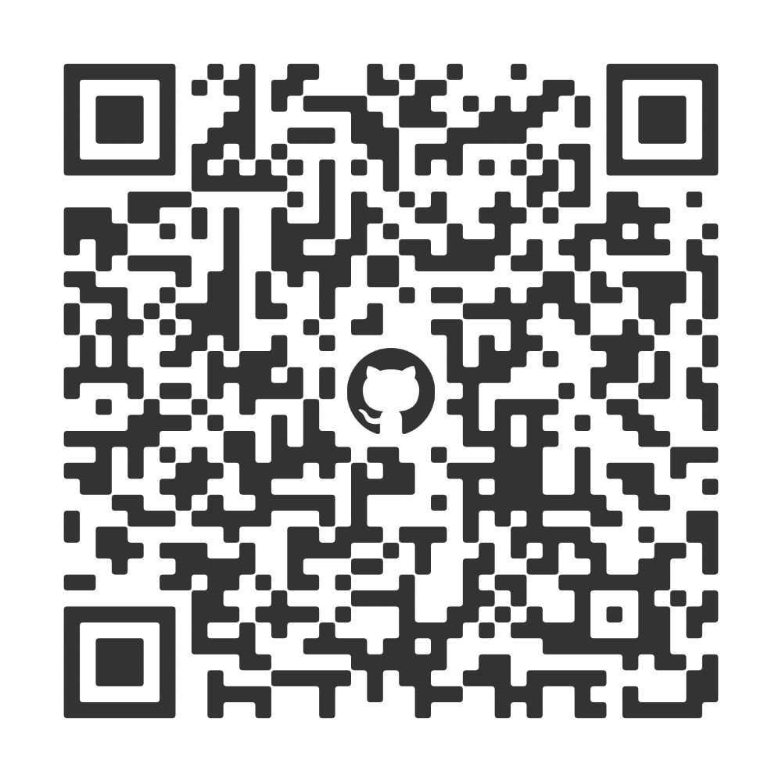

Мелкумян Денис Тигранович
Науменко Дмитрий Сергеевич
Шебардин Евгений Геннадьевич
АО «КНИИТМУ»

